Slide 1
CENTRUL STUDIUL ARTELOR al IPC Raport privind activitatea ştiinţifică în anul 2019

Slide 2
Titlul, cifrul proiectului
Direcţia strategică:Patrimoniul cultural si dezvoltarea societatii.
Proiect instituţional de cercetare fundamentală: Aspecte şi tendinţe în evoluţia artelor vizuale şi audio-vizuale din Moldova.
Etapa 2019 -15.817.06.01F
Directorul de proiect - Tudor Stavilă

Slide 3
Denumirea etapei anului 2019
Aspecte şi tendinţe în evoluţia artelor vizuale şi audio-vizuale din Moldova.
Scopul :Valorificarea aspectelor specifice ale dezvoltării artelor naţionale din perioadele medievală, modernă şi contemporană prin punerea în circuit a patrimoniului artistic comun pentru arealul bizantino-balcanic şi al Europei de Est.
Obiectivele:Identificarea patrimoniului artistic în domeniul artelor vizuale şi audiovizuale (arhitectură, arte plastice, muzică, teatru şi cinematografie) prin evaluarea patrimoniului material şi imaterial (mobil şi imobil) din Republica Moldova vis-a-vis de interferenţele culturale europene

Slide 4
Rezultatele principale obținute în anul 2019
I. În domeniul Artelor Audiovizuale
Au fost cercetate aspecte multidimensionale ale patrimoniului muzical, teatral şi cinematografic, analizată contextualizarea europeană a creaţiei muzicale plurale şi acelei componistice fiind evidenţiate creaţiile din domeniul muzicii prin intermediul monografiei consacrate Teatrul de televiziune: între canonul modern şi formatul postmodern (A.Bohanţov) ; Artişti notorii ai scenei lirice naţionale: soprana Anastasia Dicescu. Chişinău: Epigraf, 2018, (apărută în 2019),(GHILAŞ V., DĂNILĂ A. )
II. În domeniul Artelor Vizuale:
Au fost efectuate cercetări ce ţin de perioadele medievală, modernă şi contemporană, fiind identificate noi atribuţii, punerea în circuit a unor compartimente referitor la urbanism (cramele basarabene) şi arhitectura ecleziastică medievală (biserici şi cetăţi), fiind studiată arta modernă (arte plastice, arhitectură) din secolele XIX-XX, comune pentru arealul bizantino-balcanic şi al Europei de Est şi arta contemporană în monografiile Proporţiile arhitecturii Moldovei (NESTEROV, T. ); Arta decorativă din RSS Moldovenească. Anii 1944-1991 (SPÎNU, C. ); Artele frumoase din Basarabia în secolul XX.(STAVILĂ, T. ); Lică Sainciuc. Grafica de carte pentru copii (CRAVCENCO, V.)
.

Slide 5
Beneficiari
Beneficiari ai cercetărilor în domeniul artei sunt:
Ministerul Educaţiei, Culturii şi Cercetării, Academia de Muzică, Teatru şi Arte Plastice, Universitatea Pedagogică de Stat „Ion Creangă”(Facultatea „Arte Plastice şi Design”), Universitatea Tehnică a Moldovei (Departamentele „Industrie Uşoară” şi „Arhitectură”), colegiile şi şcolile de arte din Republica Moldova

Slide 6
Nivelul de finanțare a proiectului în 2019
Finanţare bugetară – 3693,1 mii lei
Mijloace proprii (cofinanțare)- 7,0 mii lei
Fondul de salariu – 2980,0 mii lei
Procurări, mentenanța: real / cheltuit -681,2 mii lei
Reparații necesare/realizate (mii lei)- 1,6 mii lei
Cheltuieli delegații – 0 mii lei
Cheltuieli organizări manifestări științifice (finanțate din proiect)-0 mii lei
Cheltuieli publicații științifice (reviste etc. – din sursele proiectului)- 24,0 mii lei

Slide 7
Infrastructura de cercetare utilizată în cadrul proiectului
Procurări de echipament:
Procurări în 2019 din sursele proiectului,
Lipsă
Utilizarea infrastructurii existente:
Procesor -5; Printere- 5; Monitoare- 5; Hard-disk – 3, cu o vechime de peste 10 ani. Servicii Internet- 5 poziţii

Slide 8
Potenţialul ştiinţific, pregătirea cadrelor
Numărul total de angajați în proiect: titulari/cumul (intern, extern), inclusiv femei/bărbați
Secţia Arte Audiovizuale –13 angajaţi
Secţia Arte Vizuale – 12 angajaţi
25 cercetători – 5 dr. hab. (3 – de bază; 1 – cumul intern,1 cumul extern)
16 dr. (prin cumul – 3)
4 cerc. şt. fără grad
Cercetători cu funcţia de bază -20

Slide 9
Colaborare la nivel național
Alte colaborări la nivel național
Cercetătorii CSA activează în calitate membri şi responsabili la examenele de licenţă şi masterat în instituţiile de învăţământ superior din domeniul artelor
Activează în cadrul Consiliilor ministeriale şi ale Uniunilor de creaţie la:
Ministerul Culturii (V. Ghilaş, V. Chiseliţă, T.Stavilă, D. Olărescu, S.Ciocanu, M.Şlapac)
Uniunea Artiştilor Plastici (C. Spînu, L. Toma, V. Malcoci, V. Rocaciuc, A. Marian, T. Stavilă, N. Procop)
Uniunea Compozitorilor şi Muzicologilor (V. Galaicu, V. Ghilaş, A. Dănilă, V. Barbas)
Uniunea Cineaştilor (A.-M. Plămădeală, D. Olărescu, A. Bohanţov)
Uniunea Teatrală (A. Dănilă, E. Coroliova)
Uniunea Muzicienilor (A. Dănilă, E. Coroliova, V. Barbas, V. Ghilaş)
Uniunea Arhitecţilor (T. Nesterov)

Slide 10
Rezultate cuantificabile (2019-2018)
Total publicații cu referire la proiectul dat (2019)
În cadrul proiectului au fost realizate: monografii-6; culegeri – 2; -contribuţii la monografii şi culegeri naţionale/internaţionale – 26/5; materiale în alte reviste din străinătate - 13; articole cu factor de impact- 1; 57 - articole în reviste naţionale, categoria A-18; B+-2;B-31 şi categoria C- 6; teze publicate la conferinţe naţionale/ internaţionale 43/10; Au fost prezentate -21 avize si 27 de prezentări ale manifestărilor artistice naţionale şi internaţionale din Moldova. În cadrul proiectului, cercetătorii CSA au avut 21 de deplasări pentru a participa la conferinţe internaţional la Bucureşti, Iaşi, Buzău, Vaslui, Munchen,Varşovia, Viena, Moscova, Mensk şi Sazopol (Bulgaria)
Participări la manifestări științifice: naționale,internaționale (în țară, în străinătate):
43- participări la manifestări ştiinţifice internaţionale şi 10- la conferinţe naţionale;
Total publicații cu referire la proiectul dat (2018)
În cadrul proiectului au fost realizate: monografii - 4, culegeri – 2; capitole în monografii – 2; articole în reviste din străinătate – 5; articole în culegeri naționale/internaționale – 9/3; materiale ale conferinţelor naţionale /internaţionale – 3/23; articole categoria B+2; B – 36 şi categoria C – 5; 4 teze ale conferințelor naționale și 49 de teze publicate la conferinţe internaţionale; Au fost elaborate 11 avize si 31 de prezentări ale manifestărilor artistice naţionale şi internaţionale din Moldova. În perioada respectivă au fost întreprinse 23 de deplasări (Bucureşti, Iaşi, Varşovia, Moscova, Mensk, Brăila, Sazopol, Buzău, Vaslui).
Participări la manifestări științifice: naționale, internaționale (în țară, în străinătate):
95 – de participări la manifestări ştiinţifice internaţionale şi 21 – la conferinţe naţionale

Slide 11
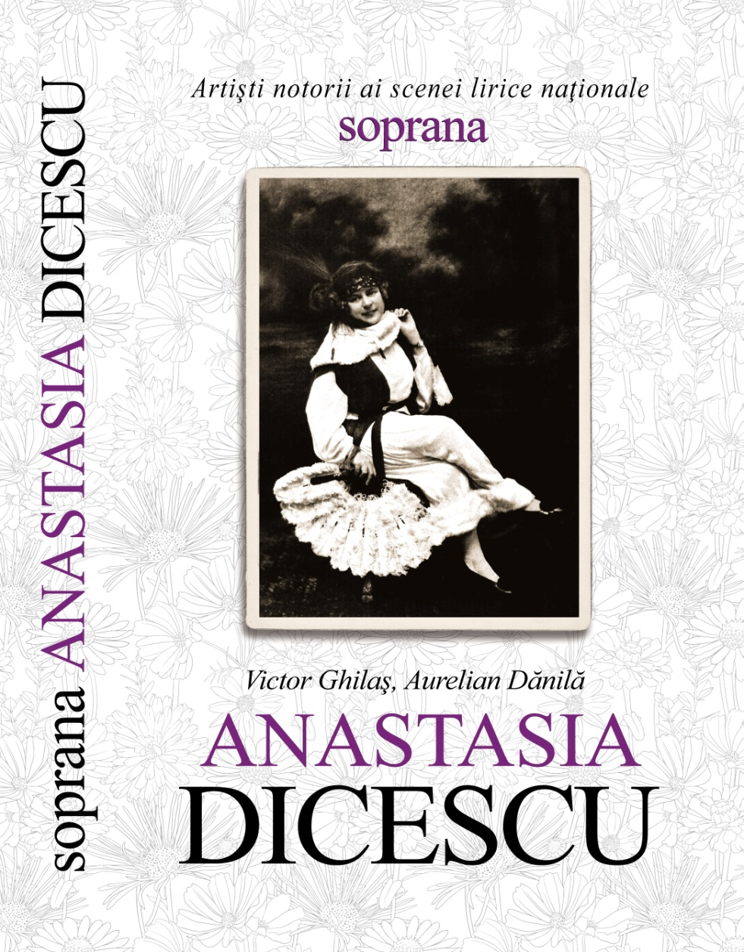
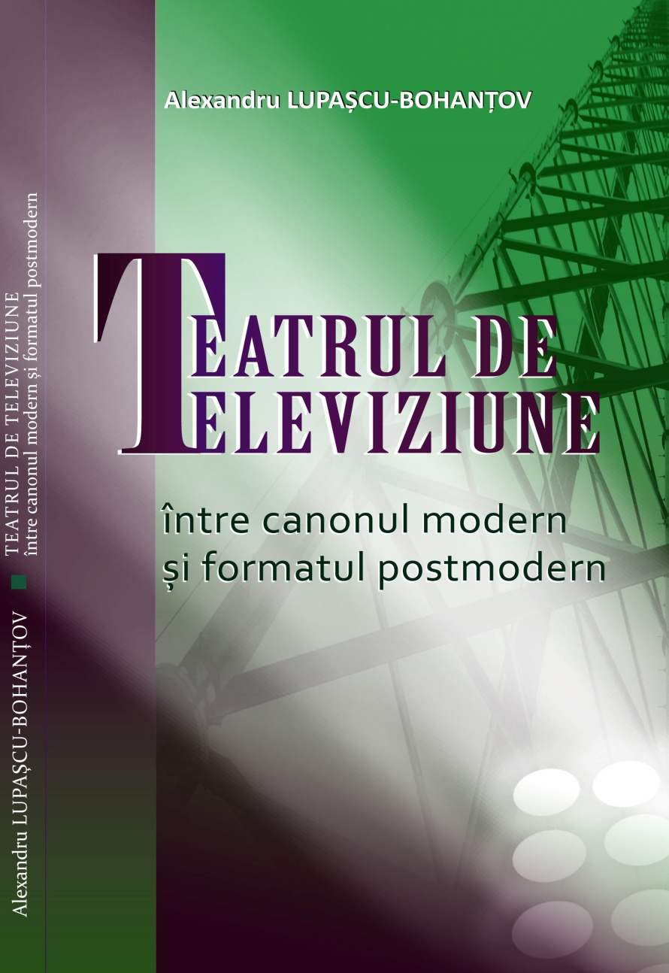
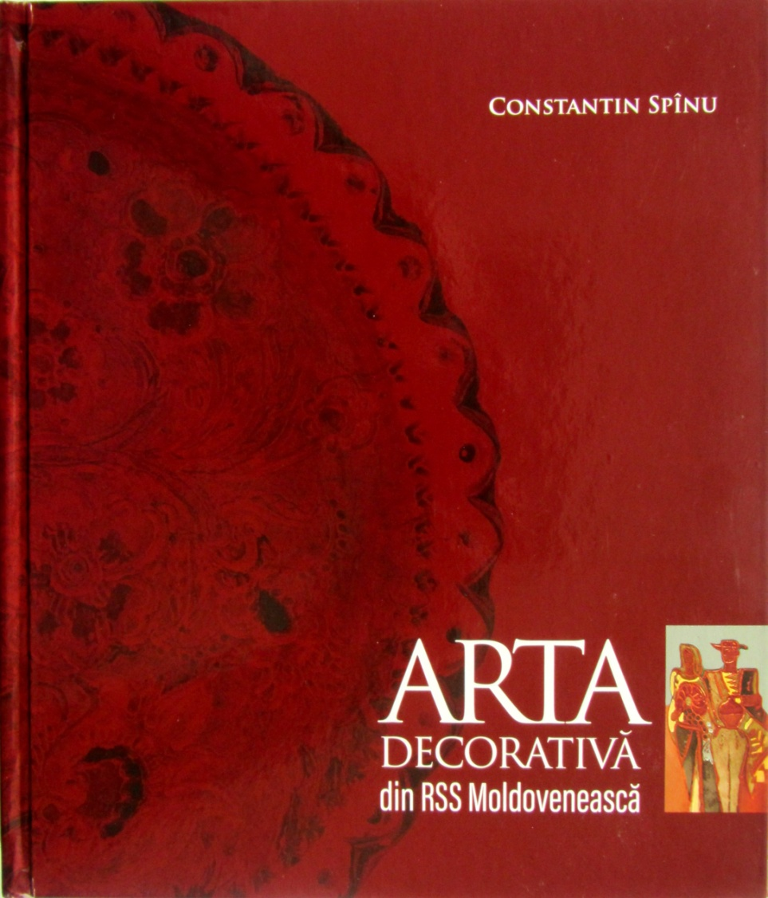
Implementări importante -2019
Implementări importante -2019

Slide 12

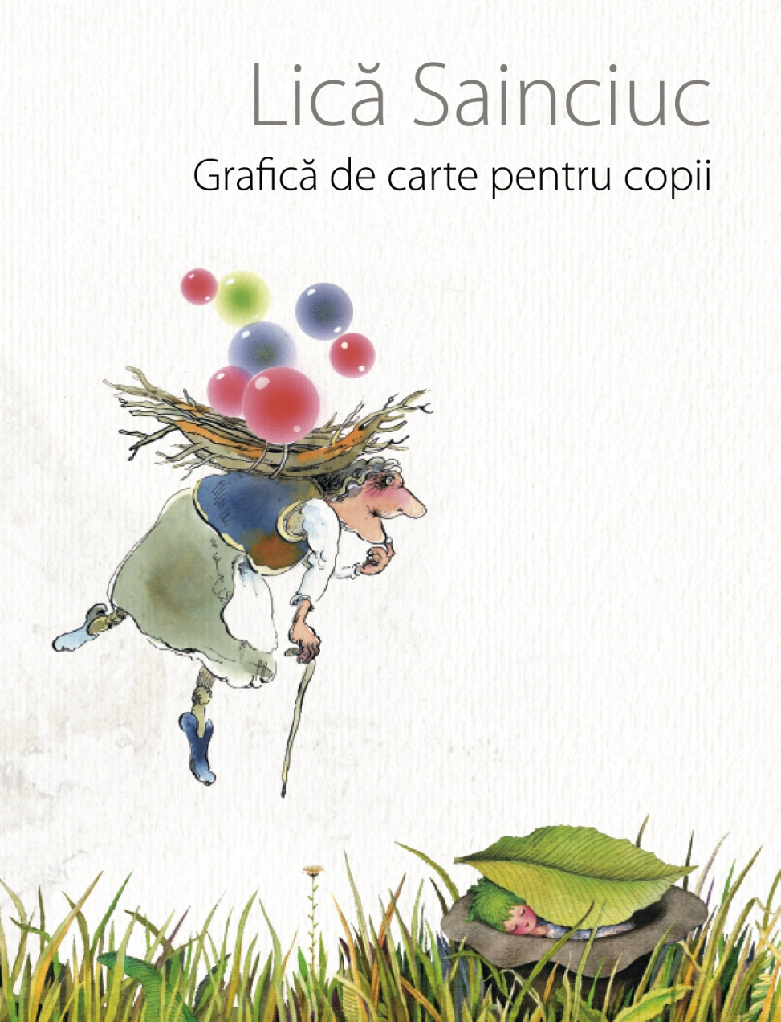
Implementări importante -2019

Slide 13
Promovarea proiectului şi a rezultatelor obţinute
Emisiuni Radio/Tv – 14/35 la care au participat :
Plămădeală A.-M., Olărescu D., Bohanţov A., Tipa V., Stavilă T., Nesterov T., Ceastina A., Barbas V., Coroliova E., Rocaciuc V., Chiseliţă V., Ghilaş V., Spînu C., Procop N., Şlapac M., Barbas V.,
Prezentarea artiştilor plastici în cadrul expoziţiilor : Spînu C., Malcoci V., Rocaciuc V., Stavilă T., A.Marian
Articole de popularizare a științei -15

Slide 14
ORGANIZAREA manifestărilor ŞTIINŢIFICE, 2019
Colaboratorii Centrului au participat la organizarea:
Conferinţei ştiinţifice internaţionale Patrimoniul cultural -cercetare, valorificare, promovare. Chişinău, AŞM, 30- 31 octombrie 2019;
Conferinţei ştiinţifice omagiale dedicată Centenarului Conservatorului „Unirea”, 26 februarie 2019 (coparticipare), AMTAP;
Simpozionului naţional de studii culturale, ediţia I, dedicat zilelor europene ale patrimoniului cultural. Biblioteca Municipală „B.P. Haşdeu”, Filiala de Arte ”Tudor Arghezi” , Chişinău, 26 septembrie 2019
Manifestării consacrate aniversării a 80 de ani de la fondarea Muzeului Naţional de Artă, Chişinău,25-26 noiembrie 2019

Slide 15
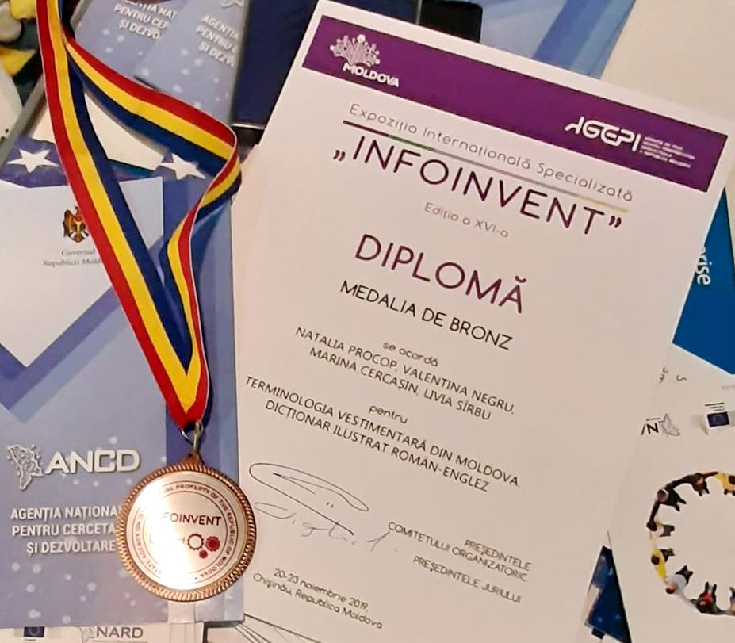
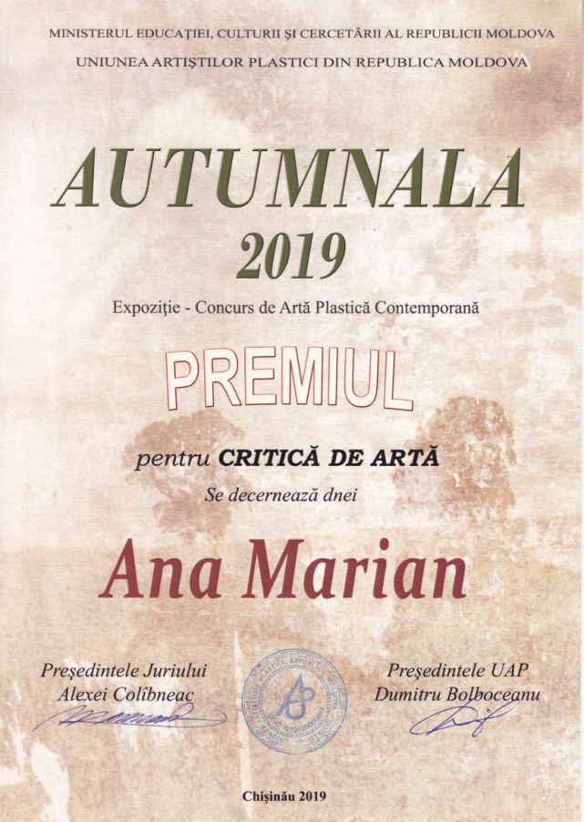
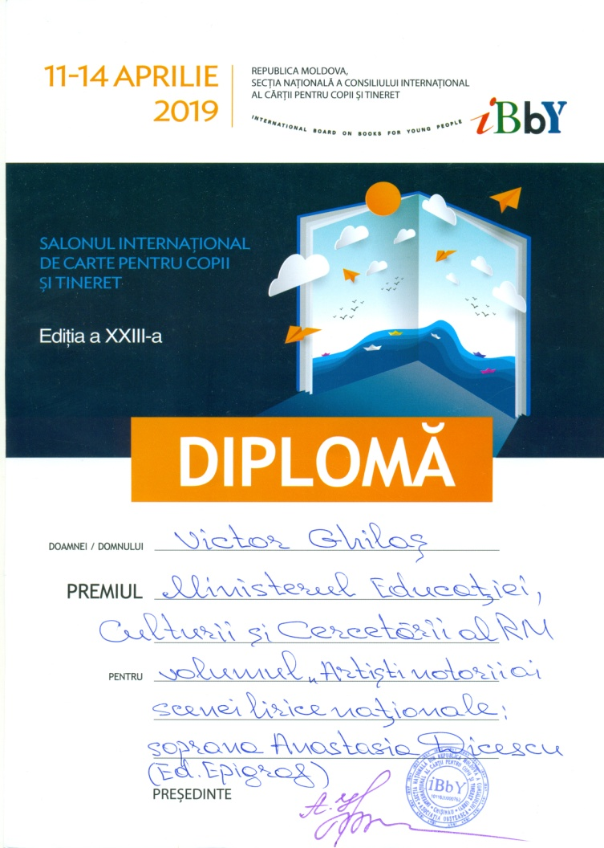
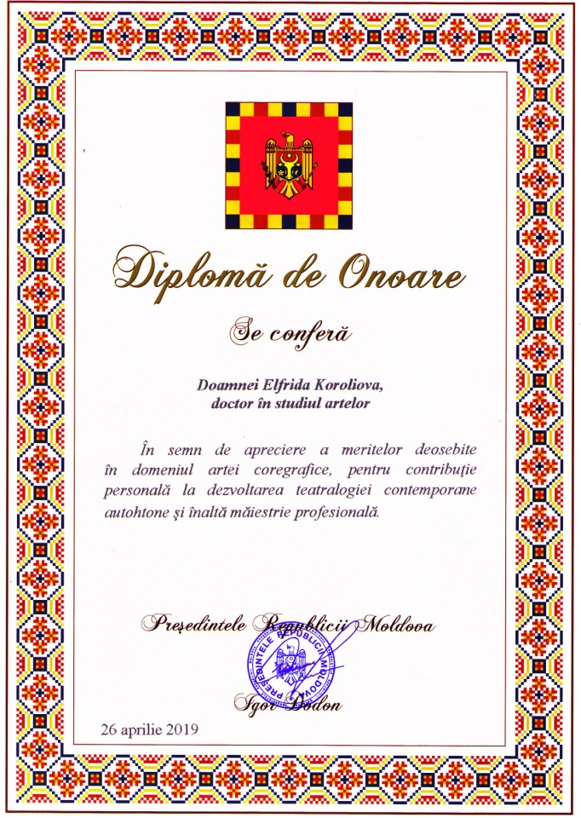
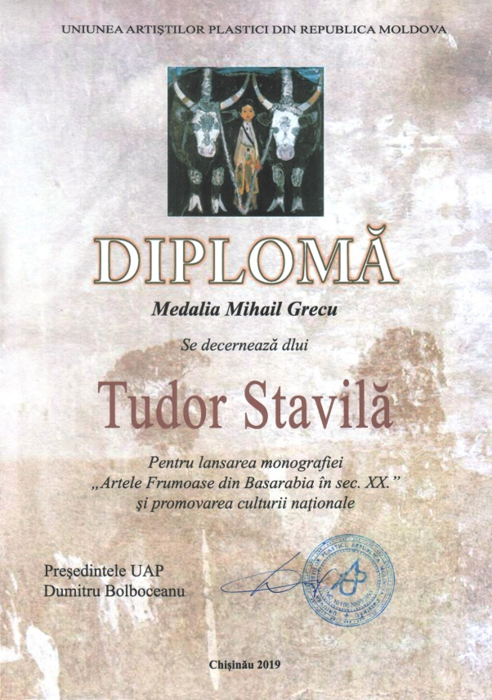
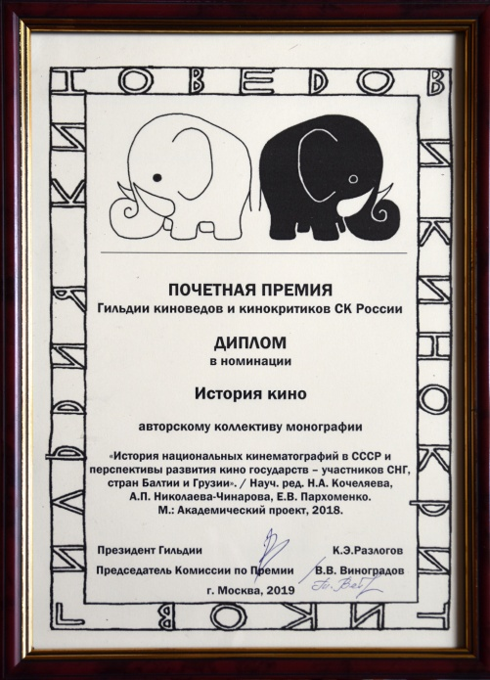
Aprecierea rezultatelor obținute la nivel național

Slide 16
Concluzii De rând cu elaborările realizate în cadrul proiectului colectivul Centrului s-a confruntat cu: 1.Lipsa tinerilor cercetători angajaţi (dinamica anilor 2015-2018); 2.Insuficiența cronică a fondurilor pentru efectuarea cercetărilor şi a deplasărilor în ţară şi străinătate la manifestările ştiinţifice, a schimburilor de experienţă în centrele, instituţiile, muzeele şi bibliotecile de profil ; 3.Lipsa unui echipament adecvat pentru cercetare (în Centru echipamentul are o vechime de peste un deceniu).

